Slide 1
Standardni Eurobarometer 100 JAVNO MNENJE V EVROPSKI UNIJI Jesen 2023
NACIONALNO POROČILO
SLOVENIJA
Predstavništvo Evropske komisije v Sloveniji
Standardni Eurobarometer 100 – Jesen 2023 – Verian

Slide 2
I. ŽIVLJENJE V SLOVENIJI IN EU Zadovoljstvo z življenjem in ocena razmer
Velika večina Slovencev (93 %, +1 odstotna točka) je zadovoljnih s svojim življenjem na splošno, s čimer se Slovenci uvrščajo med bolj zadovoljne državljane EU ter nad povprečje ostalih držav članic, kjer je v povprečju z življenjem zadovoljnih 84 % prebivalcev.
Glede trenutnega položaja v Sloveniji je slovensko javno mnenje razdeljeno; dobra polovica (52 %, -7 o.t.) vprašanih meni, da je trenutna situacija v Sloveniji dobra, nekaj manj (47 %) jo ocenjuje kot slabo. Državljani EU so v povprečju nekoliko bolj kritični do razmer v svoji državi: kot dobre jih ocenjuje 42 % Evropejcev (-2 o.t.), po mnenju več kot polovice (56 %, +2 o.t.) je le-ta slab.
Slovenci nekoliko slabše ocenjujejo kondicijo nacionalnega gospodarstva: 48 % ga vidi kot dobro, 51 % kot slabo, pri čemer se je ocena domačega gospodarstva od pomladi (EB99) poslabšala za 6 odstotnih točk. Še nekoliko bolj so kritični Evropejci, 35 % (-5 o.t.) domače gospodarstvo ocenjuje kot dobro, več kot 6 od desetih Evropejcev pa vidi domače gospodarstvo v slabem stanju (62 %, +4 o.t.).
Večji del Slovencev (56 %, -4 o.t.) kot dobro ocenjuje položaj gospodarstva v Evropski uniji, mnenje, ki je v zgornjem povprečju med članicami EU. Evropska javnost je pri tem vprašanju precej razdeljena, 45 % (-1 o.t.) vprašanih ocenjuje trenutno stanje gospodarstva kot dobro, 44 % Evropejcev meni, da je slabo.
Največji izziv, s katerim se trenutno sooča Slovenija, je po mnenju vprašanih rast cen / inflacija oz. naraščanje življenjskih stroškov, ki ga izpostavlja več kot tretjina vprašanih Slovencev (35 %, - 4 o.t.). Na drugem mestu je z nabolj naraščajočim deležem priseljevanje (26 %, +20 o.t.), upada pa zaskrbljenost nad zdravstveno problematiko (25 %, -12 o.t.). Ostala področja se zdijo vprašanim nekoliko manj pereča, navaja jih manj kot vsak peti vprašani: gospodarski položaj (17 %, +5 o.t.), okolje in podnebne spremembe (17 %, +10 o.t.), stanovanjska problematika (11 %, -2 o.t.) ter pokojnine (10 %, -8 o.t.). Ostali odgovori dosegajo manj kakor 10 % navedb.

Slide 3
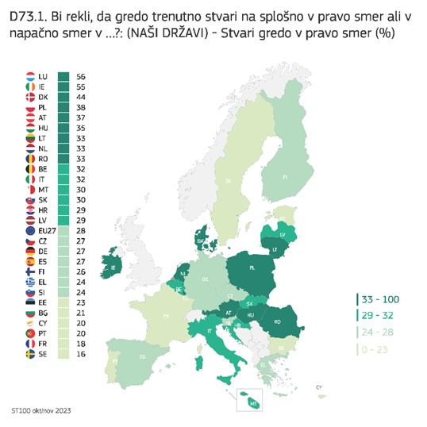
I. ŽIVLJENJE V SLOVENIJI IN EU Zadovoljstvo z razvojem stvari v Sloveniji in EU
Le slaba četrtina Slovencev (24 %) je v tem trenutku zadovoljna s smerjo razvoja stvari v Sloveniji, večina (63 %) meni, da stvari v Sloveniji gredo v napačno smer (-12 o.t. od EB99). V EU je zadovoljnih z razvojem stvari v državi 28 % vprašanih (-3 o.t.), nezadovoljnih pa 61 % Evropejcev (+2 o.t.).
Podobno je od predhodnega merjenja (EB99) zaznati precejšen upad zadovoljstva z razvojem stvari v EU: v Sloveniji je upadlo za 9 odstotnih točk, tako da je zadovoljnih s potekom stvari v EU 29 % Slovencev, medtem, ko je več kot polovica s potekom stvari v EU nezadovoljnih (55 %, +11 o.t.). S potekom stvari v EU zadovoljna v povprečju tretjina Evropejcev (33 %, -3 o.t.), dobra polovica (51 %, +3 o.t.) pa meni, da se stvari v EU ne razvijajo v pravo smer.

Slide 4
Pogled naprej: pričakovanja za naslednjih 12 mesecev
Ko je govora o pričakovanjih za naslednjih 12 mesecev, Slovenci ne pričakujejo veliko sprememb, a tisti, ki jih, so v svojih napovedih bolj pesimistični, medtem ko je v napovedih Evropejcev zaznati nekaj več pozitivnih obetov.
Slovenci v glavnem ne pričakujejo sprememb v svojem življenju na splošno (56 %, -2 o.t.;) med tistimi, ki jo, prevladujejo pozitivna pričakovanja: 24 % (+1 o.t.) meni, da se jim bo življenje izboljšalo, slaba petina (19 %, + 1 o.t.) pa, da se jim bo življenje v naslednjem letu na splošno poslabšalo. Odgovori Evropejcev so v povprečju zelo podobni: 57 % ne pričakuje sprememb, 26 % pričakuje izboljšanje, 15 % pa pričakuje poslabšanje življenja.
Glede splošne situacije v državi so Slovenci razpeti med mnenjem, da se splošna situacija v državi ne bo spremenila (-1 o.t.) ter mnenjem, da se bo poslabšala (+6 o.t.) - vsako zagovarja 44 % vprašanih Slovencev (11 % pričakuje izboljšanje situacije v Sloveniji na splošno). V EU27 večina ne pričakuje sprememb splošne situacije v državi (43 %, nespremenjeno), tretjina (34 %, +2 o.t.) pričakuje poslabšanje, petina (20 %, -1 o.t.) pa izboljšanje.
Glede gospodarskega položaja v Sloveniji skoraj polovica - 49 % (+8 o.t.), pričakuje poslabšanje gospodarskega položaja, 39 % (-1 o.t.) Slovencev (in skoraj enak delež v EU27, 40 %) ne pričakuje sprememb gospodarskega položaja v državi, 11 % Slovencev pričakuje izboljšanje. Med Evropejci petina pričakuje izboljšanje nacionalnega gospodarskega položaja (-1 o.t.), poslabšanje pa 37 % (+1 o.t.).
Skoraj polovica vprašanih Slovencev (43 %, -2 o.t.) ne pričakuje sprememb v gospodarskem položaju EU v naslednjih 12 mesecih. Le nekaj več kot desetina (12 %, - 2 o.t.) pričakuje spremembe na bolje, najbolj je porasel delež tistih, ki napovedujejo poslabšanje gopodarskega položaja EU (41 %, +6 o.t.). Tudi med Evropejci prevladuje mnenje, da v evropskem gospodarstvu v prihajajočem letu ne bo sprememb, tako meni 44 % Evropejcev (+1 o.t.), je pa to prevladujoče mnenje v kar 23 članicah.

Slide 5
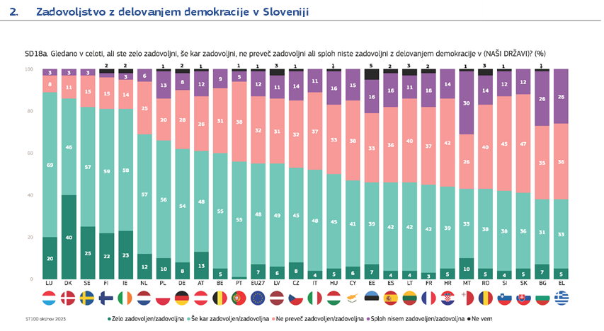
Zadovoljstvo z delovanjem demokracije v Sloveniji in v EU
Z delovanjem demokracije v Sloveniji je zadovoljnih 42 % vprašanih (-8 o.t.), nezadovoljnih je več kakor polovica Slovencev (57 %, +8 o.t.). Evropejci so v povprečju večinsko zadovoljni z delovanjem demokracije v svoji državi (55 %, -1 o.t.), nezadovoljnih je 44 % (porast za 1 o.t.), se pa pojavljajo velike razlike med posameznimi državami članicami EU27.
Nekoliko bolje so Slovenci ocenili delovanje demokracije v EU: polovica Slovencev (50 %, -6 o.t.) je zadovoljnih z delovanjem demokracije v EU, delež nezadovoljnih z demokracijo v EU je nekoliko manjši (47 %, +5 o.t.). Zadovoljstvo z delovanjem demokracije v EU upada tudi v drugih članicah in je le nekoliko višje kakor v Sloveniji: v povprečju je z delovanjem demokracije v EU zadovoljnih 54 % Evropejcev (-2 o.t.), 41 % je nezadovoljnih.

Slide 6
Podoba EU v očeh državljanov Državljanstvo, ugled in dosežki EU
Velika večina Slovencev (80 %) se počuti državljane EU, rezultat, ki Slovenijo postavlja nad povprečje EU27 (72 %). Nasprotno se vsak peti Slovenec ne počuti državljana EU (20 %), med Evropejci je takšnih dobra četrtina (27 %).
V očeh večine vprašanih v Sloveniji se je ugled Evropske unije prevesil iz pretežno pozitivnega k pretežno nevtralnemu: nevtralno podobo ima za 42 % Slovencev, pozitivno za 40 % vprašanih, za manj kot petino pa je ugled EU negativen (18 %). Med Evropejci ima EU ima pozitiven ugled za 44 % vprašanih, nevtralnega za 38 %, v očeh 18 % državljanov Unije pa ima EU negativen ugled. V pol leta se je podoba EU nekoliko poslabšala, delež odgovorov “pozitiven ugled” v Sloveniji upadel za tri odstotne točke od EB99 (v EU27 -1 o.t.).
V očeh največ vprašanih (47 % Slovencev; +5 o.t.; 50 % Evropejcev; -2 o.t.) Evropska unija predstavlja predvsem svobodo potovanja, študija in dela kjerkoli znotraj EU. Na drugo mesto vprašani postavljajo skupno valuto, evro, na tretje mesto pa vrednoto miru (29 %; -3 o.t. v Sloveniji; 30 %, -2 o.t. v EU27). Na ravni EU27 so odgovori podobni, nekoliko več Evropejcev kakor Slovencev EU povezuje z demokracijo (26 % v EU27) ter močnejšo besedo v svetu (25 % v EU27, 17 % v Sloveniji).
Med najbolj izpostavljenimi dosežki EU polovica vprašanih v Sloveniji (50 %, +1 o.t.) kot najpomembnejši rezultat EU izpostavlja mir med državami. Na drugo mesto Slovenci postavljajo prost pretok ljudi, blaga in storitev znotraj EU (48 %, +7 o.t.), dobra tretjina izpostavlja še skupno valuto evro (39 %, -5 o.t.). 27 % (-3 o.t.) vidi kot pomembno pridobitev EU njeno gospodarsko moč, četrtina (25 %, +4 o.t.) pa solidarnost med članicami EU.
Skoraj tri četrtine Slovencev (73 %) pa se v svoji oceni strinjajo s trditvijo, da je EU kraj stabilnosti v nemirnem svetu. V državah članicah EU27 se v povprečju strinja 7 od 10 Evropejcev. V vseh državah članicah EU kot stabilno entiteto v svetu vidi več kot polovica državljanov, mnenje pa je od zadnjega merjenja še poraslo (+3 o.t. v Sloveniji, +1 o.t. v EU27).

Slide 7
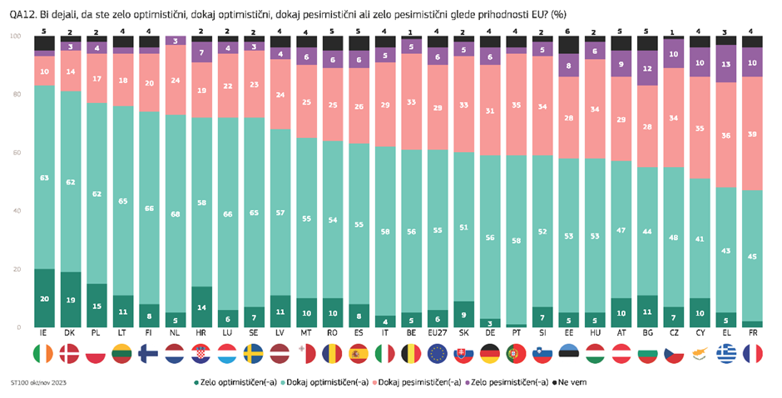
Podoba EU v očeh državljanov Prihodnost EU
Slovenci so v večini optimistični glede prihodnosti EU (59 % optimističnih; od tega 7 % zelo optimističnih, 52 % dokaj optimističnih); 39 % Slovencev je tozadevno pesimistov. Slovenci so s tem mnenjem nekoliko pod povprečjem držav Evropske unije: med Evropejci je glede prihodnosti evropske povezave optimističnih 61 % vprašanih, 35 % jih na prihodnost EU gleda z nezaupanjem. Od predhodnega merjenja EB99 (pomlad 2023) je stopnja optimizma glede prihodnosti EU upadla tako v Sloveniji (-9 o.t.) kot v EU27 (-2 o.t.).

Slide 8
Zaupanje v institucije
Slovenci so pretežno nezaupljivi do oblasti in mednarodnih političnih institucij, saj praktično ni organizacije ali institucije oblasti, ki bi ji v večji meri zaupali in se po zaupanju nahajajo pod evropskim povprečjem.
Najnižje stopnje zaupanja Slovenci izkazujejo domači vladi in parlamentu: le vsak peti Slovenec (20 %) zaupa slovenski vladi, 77 % ji ne zaupa (v EU27 nacionalni vladi zaupa 36 % vprašanih, 60 % ne zaupa). Slovenskemu parlamentu zaupa 21 % Slovencev (- 2 o.t.), ne zaupa pa 76 % (+5 o.t.).
Tudi pri vprašanju zaupanja ključnim evropskim in mednarodnim institucijam so Slovenci v večini bolj nagnjeni k nezaupanju. Največ zaupanja uživa Evropska unija, kateri zaupa 38 % Slovencev (-5 o.t.), več kot polovica (58 %) pa ji ne zaupa. Evropski komisiji zaupa 36 % Slovencev, več kot polovica (56 %) pa ne. Prav tako podobno stopnjo zaupanjauživa Evropski parliament (37 % zaupa, 56 % ne). V najmanjši meri vprašani zaupajo organizacijama NATO in Združeni narodi. NATU po precejšnjem padcu zaupanja (-10 o.t.) zaupa 27 % Slovencev, 67 % pa ne, le nekoliko več Slovencev pa zaupa Združenim narodom: 31 % zaupa (z upadom -5 o.t.), 63 % ne.

Slide 9
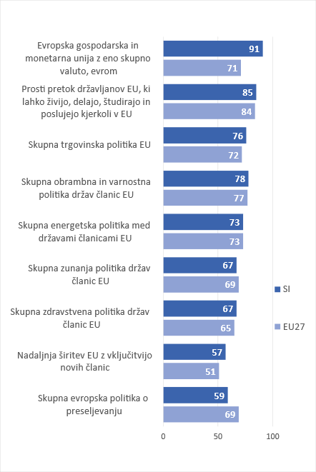
Podpora evropskim politikam in pobudam
V Sloveniji so evropske pobude po rahlem padcu podpore pred nekaj leti ponovno pridobile na veljavi in večino evropskih politik in pobud Slovenci v primerjavi s svojimi evropskimi sodržavljani nadpovprečno podpirajo. 60 % Slovencev se strinja s splošnim stališčem, da se naj več odločitev sprejema na nivoju EU. Na ravni EU27 se s tem strinja 55 % Evropejcev.
V največji meri – in najbolj v EU27 - Slovenci podpirajo idejo enotne gospodarske in monetarne unije z eno skupno valuto, evrom, ki jo podpira 91 % Slovencev in 71 % v EU27.
Načelo prostega pretoka državljanov za življenje, delo, študij ali poslovanje kjerkoli v EU uživa drugo najvišjo stopnjo podpore med Slovenci (85 %, 13 % predlogu nasprotuje), predlog pa podpira 84 % Evropejcev.
Predlog skupne obrambne in varnostne politike EU ima večinski konsenz med vprašanimi v prav vseh državah članicah; podpira ga 78 % Slovencev in 77 % Evropejcev.
Več kot tri četrtine vprašanih v Sloveniji je naklonjenih predlogu skupne trgovinske politike EU (76 %, +1 o.t.), petina (20 %) predlogu nasprotuje. Evropejci so predlogu manj naklonjeni, podpira ga 72 % vprašanih (-1 o.t.).
Predlogu skupne energetske politike je naklonjenih 73 % Slovencev ter prav toliko Evropejcev.
Dva od treh Slovencev podpirata skupno zunanjo politiko EU (67 %, -3 o.t.), nenaklonjenih mu je 27 % Slovencev. Med Evropejci je podpora nekoliko višja (69 %, -1 o.t.), 23 % pa mu nasprotuje.
Skupni zdravstveni politiki EU sta naklonjena dva od treh Slovencev (67 % ;+1 o.t.), 27 % je proti. V EU27 se je za predlog opredelilo nekoliko manj vprašanih (65 %, -1 o.t.).
Predlog, ki med Slovenci uživa eno nižjih stopenj podpore, je predlog skupne evropske politike o preseljevanju (59%, -1 o.t.), nasprotuje mu več kot tretjina vprašanih (35 %).
Najnižjo stopnjo podpore med državljani EU27 je zaznati pri predlogu nadaljnje širitve EU z vključitvijo novih članic v naslednjih letih: naklonjeno mu je 57 % Slovencev (35 % je proti) in le dobra polovica Evropejcev - 51 %, 39 % Evropejcev pa širitvi nasprotuje.

Slide 10
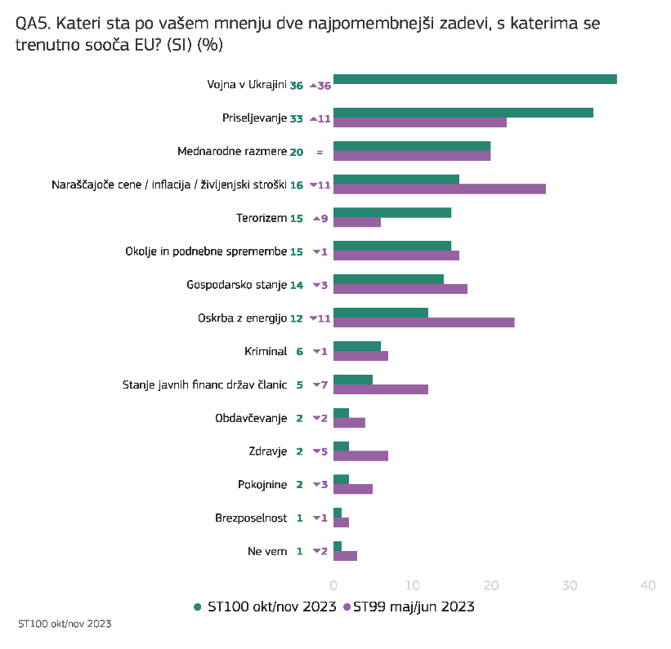
Izzivi za EU in Slovenijo Dve najpomembnejši zadevi za EU
Državljani Evropske unije v jeseni 2023 kot glavne izzive EU v večji meri prepoznavajo situacije oz. izzive izven meja ali na mejah EU, kakor pa notranje zadeve Evropske unije ali posameznih članic.
Rusko-ukrajinska vojna je ta v očeh Slovencev prepoznana kot največji izziv za EU ta hip (36 %). Na drugem mestu je po mnenju Slovencev priseljevanje (33 %, +11 o.t.), na tretjem pa mednarodne razmere (20 %, nespremenjeno od pomladi 2023). Od pomladi (EB99) upada pomen odgovorov naraščanje cen / inflacija oz. življenjski stroški (16 %, -11 o.t.) ter zagotavljanje oskrbe z energijo (12 %, -11 o.t.), nekoliko pa je porasla zaskrbljenost nad terorizmom (15 %, +9 o.t.).
Evropejci v povprečju vidijo na prvih mestih enake izzive: v enaki meri sta kot najpomembnejši izziv prepoznana vojna v Ukrajini (28 %) ter priseljevanje (28 %, +4 o.t.).

Slide 11
Izzivi EU Zaznava in podpora reševanju izzivov EU
Slovenci so v nekoliko manjši meri kakor drugi državljani Unije zadovoljni z odzivom oblasti na rusko invazijo na Ukrajino: z odzivom slovenske vlade je zadovoljna manj kot polovica vprašanih (44 % zadovoljnih, -2 o.t.).; medtem ko je večji del nezadovoljnih (53 %). Državljani EU27 so v večji meri zadovoljni z odzivom svoje vlade (54 % zadovoljnih, 41 % nezadovoljnih). Z odzivom na ravni EU je zadovoljnih 45 % Slovencev, 52 % je nezadovoljnih. Med Evropejci je z odzivom EU na rusko invazijo v Ukrajini v povprečju zadovoljnih 57 % vprašanih, 37 % pa ne.
Med posameznimi ukrepi so Slovenci veliko bolj naklonjeni humanitarnim ukrepom, kot so zagotavljanje humanitarne pomoči in sprejemanje ljudi, ki se umikajo pred konfliktom, v manjši meri so naklonjeni financiranju oboroževanja.
Slovenci v manjši meri kakor državljani EU27 menijo, da ima rusko-ukrajinski konflikt finančne posledice bodisi zanje osebno (51 %) ali za nacionalno gospodarstvo (79 % v Sloveniji).
Vprašani menijo, da je potrebno prilagoditi energetsko politiko in delovanje EU: da mora EU čimprej zmanjšati svojo odvisnost od ruskih virov energije (77 % Slovencev, 81 % Evropejcev) in da bi EU morala znatno vlagati v obnovljive vire energije, kot sta vetrna in sončna energija (89 % Slovencev, 83 % Evropejcev). Hkrati so vprašani v veliki večini naklonjeni skupnemu nakupu energije držav članic EU od drugih držav z namenom doseči boljšo ceno: strinja se 87 % Slovencev ter 80 % Evropejcev.
Večina državljanov EU se strinja, da ima Evropska unija dovolj moči in orodij, da lahko brani gospodarske interese Evrope v svetovnem gospodarstvu. To mnenje deli skoraj dve tretjini Slovencev (64 %, -2 o.t.), na ravni EU27 pa še nekoliko več, 69 % Evropejcev. Visoka je naklonjenost povezovanju EU in sklepanju partnerstev z državami izven EU za vlaganje v trajnostno infrastrukturo in povezovanje ljudi ter držav po svetu (77 % Slovencev, 76 % Evropejcev). Sveženj ukrepov za okrevanje NextGenerationEU Slovenci v večji meri smatrajo za učinkovitega (47 %, +1 o.t.) kakor nasprotno (41 %).

Slide 12
Informiranost o EU in raba medijev
Odgovori Slovencev soskoraj popolnoma deljeni ob vprašanju obveščenosti o evropskih vprašanjih: 49 % Slovencev meni, da so dobro obveščeni o evropskih vprašanjih, 51 % jih meni, da so slabo obveščeni.
Glavni vir informiranja o evropskih političnih vprašanjih za večino vprašanih ostaja televizija oz. njeni programi z novicami, ki so glavni vir informacij za 50 % Slovencev in 53 % Evropejcev. Na drugem mestu v Sloveniji je radio (46 %, na ravni EU27 34 %). Na tretjem mestu tako za Slovence kot v EU so informativne spletne strani (spletnih časopisov, revij), (44 % med Slovenci, 40 % Evropejci). Po spletu, natančneje preko spletnih družabnih omrežij, se informira 32 % Slovencev in 30 % Evropejcev, sledijo pa še tiskani mediji, ki jih uporablja le še petina Slovencev (20 %) in dobra četrtina Evropejcev (26 %).
Slovenci informacijam iz medijev ne zaupajo kar na slepo: 73 % ne zaupa medijem na splošno, 26 % jim zaupa, (v EU27 medijem zaupa 39 % vprašanih, 57 % ne). Slovenci so kritični tudi glede verodostojnosti nacionalnih medijev: da slovenski mediji zagotavljajo zaupanja vredne informacije, meni 48 % Slovencev, polovica (51 %) jih meni nasprotno. V EU27 večina vprašanih zaupa nacionalnim medijem (60 %, +1 o.t.).
Večji del Slovencev sicer meni, da slovenski mediji zagotavljajo raznolikost pogledov in mnenj (62 %; v EU27 69 %), vendar pa se je poslabšalo mnenje o odpornosti medijev na politične in tržne pritiske. Le 27 % Slovencev meni, da se nacionalni mediji uspejo otresti političnega ali tržnega pritiska in predstavljajo neodvisne informacije, kar 71 % se s tem ne strinja. Ob tem več kot tri četrtine Slovencev (76 %) in 68 % Evropejcev menijo, da pogosto naletijo na informacije, za katere menijo, da napačno predstavljajo dejansko stanje ali so celo lažne, hkrati pa večina meni tudi, da lahko tovrstne novice ali informacije prepoznajo.

